Slide 1


MEDI
PARTS DE LA CARA I EL COS- L’ESQUELET I LA MUSCULATURA
Autor pictogrames: Sergio Palao Procedència: ARASAAC (http://arasaac.org) Llicència: CC (BY-NC-SA)
Propietat: Govern d'Aragó Editat: Fundació ADIMIR.

Slide 2
PARTS DE LA CARA
Autor pictogrames: Sergio Palao Procedència: ARASAAC (http://arasaac.org) Llicència: CC (BY-NC-SA)
Propietat: Govern d'Aragó Editat: Fundació ADIMIR.

Slide 3



PARTS DE LA CARA
ULL

Slide 4
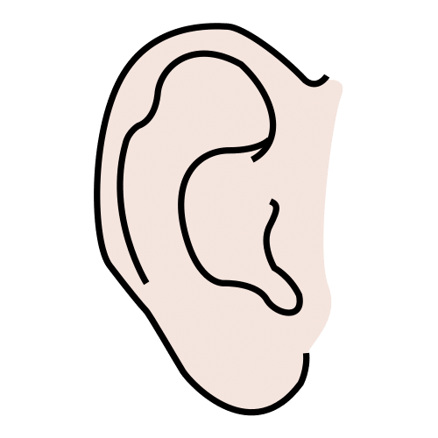
PARTS DE LA CARA
ORELLA

Slide 5
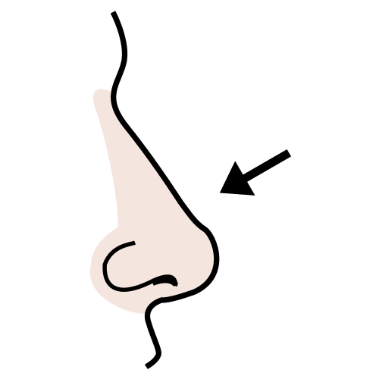
PARTS DE LA CARA
NAS

Slide 6

PARTS DE LA CARA
BOCA

Slide 7
PARTS DEL COS
Autor pictogrames: Sergio Palao Procedència: ARASAAC (http://arasaac.org) Llicència: CC (BY-NC-SA)
Propietat: Govern d'Aragó Editat: Fundació ADIMIR.

Slide 8
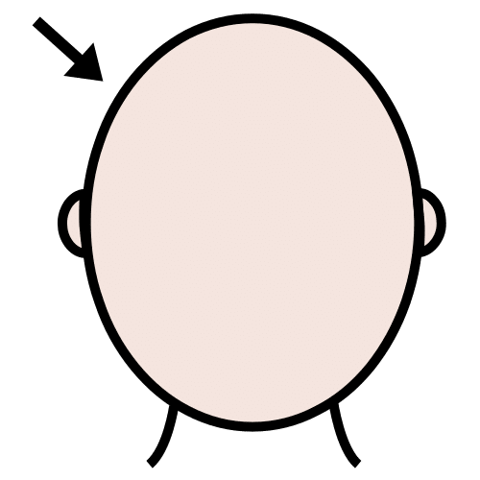
PARTS DEL COS
CAP

Slide 9
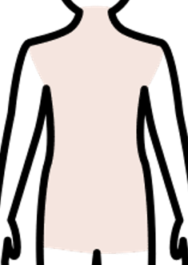
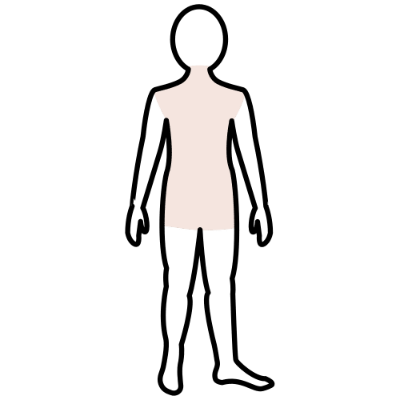
PARTS DEL COS
TRONC

Slide 10
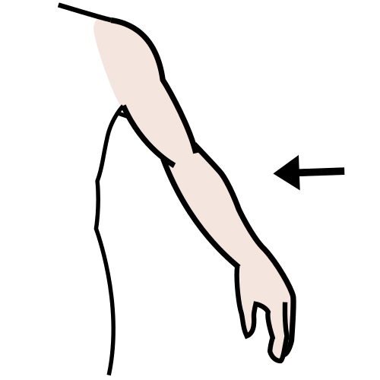
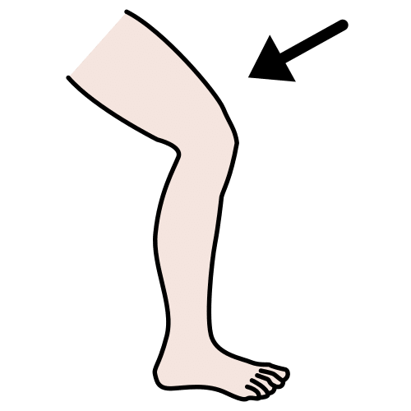
PARTS DEL COS
BRAÇ
CAMA
EXTREMITATS

Slide 11
L’ESQUELET
Autor pictogrames: Sergio Palao Procedència: ARASAAC (http://arasaac.org) Llicència: CC (BY-NC-SA)
Propietat: Govern d'Aragó Editat: Fundació ADIMIR.

Slide 12
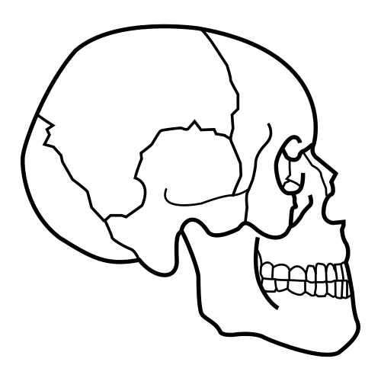
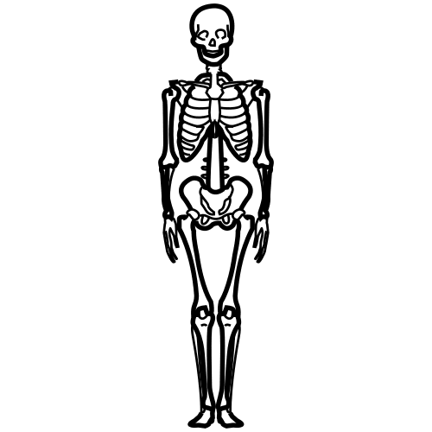
ESQUELET
CRANI

Slide 13
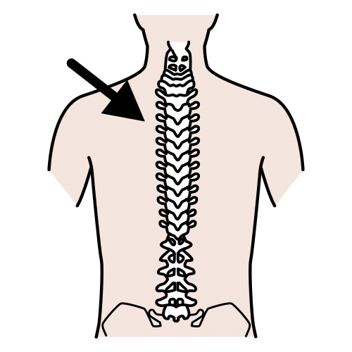
ESQUELET
COLUMNA VERTEBRAL

Slide 14
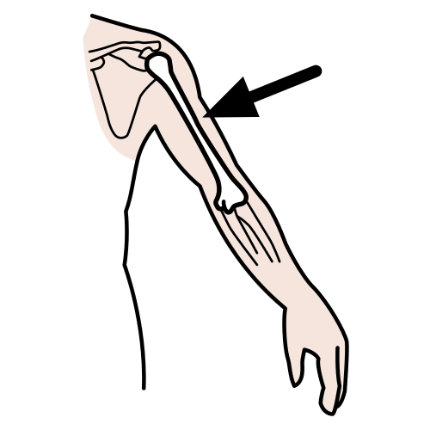
ESQUELET
HÚMER

Slide 15
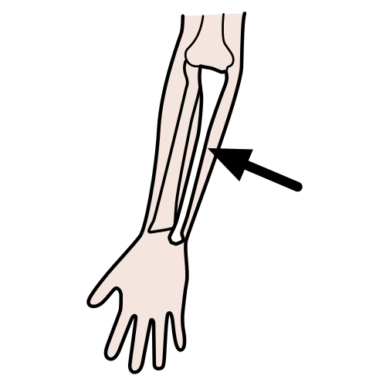
ESQUELET
CÚBIT

Slide 16
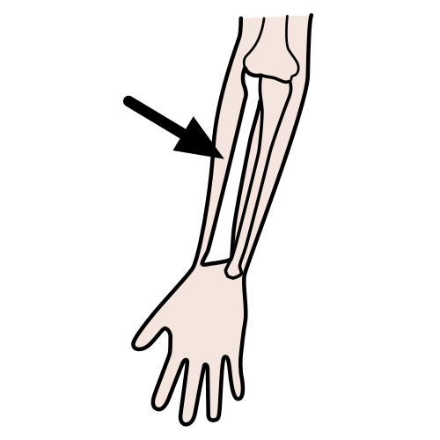
ESQUELET
RADI

Slide 17
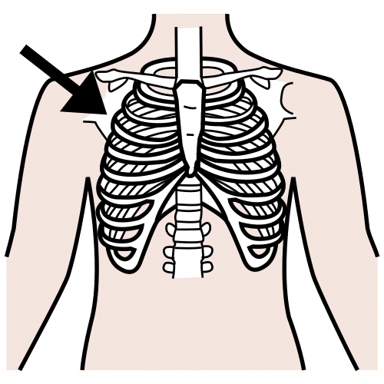
ESQUELET
COSTELLES

Slide 18
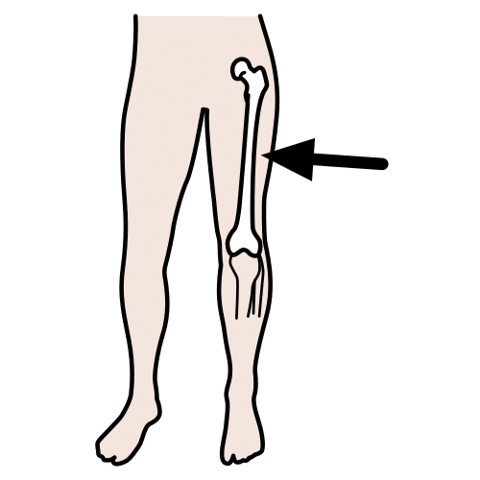
ESQUELET
FÈMUR

Slide 19
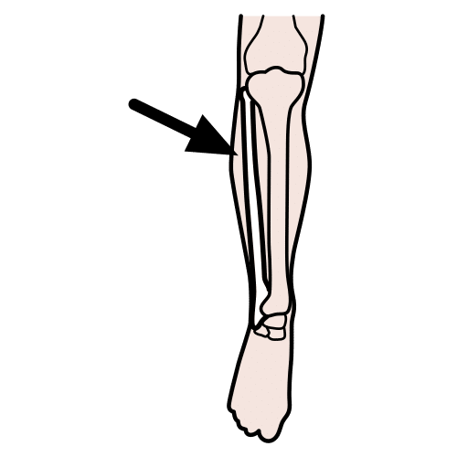
ESQUELET
PERONÉ

Slide 20
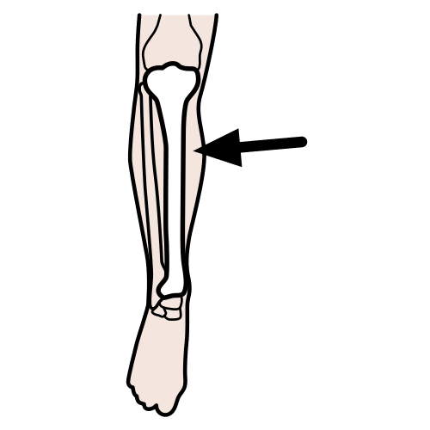
ESQUELET
TÍBIA

Slide 21
ARTICULACIONS
Autor pictogrames: Sergio Palao Procedència: ARASAAC (http://arasaac.org) Llicència: CC (BY-NC-SA)
Propietat: Govern d'Aragó Editat: Fundació ADIMIR.

Slide 22
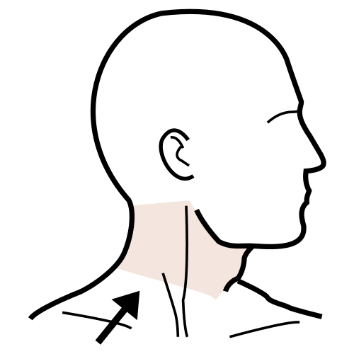
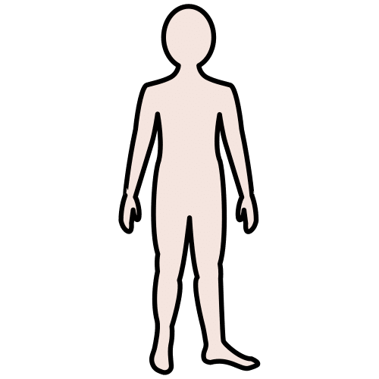
ARTICULACIONS
COLL

Slide 23
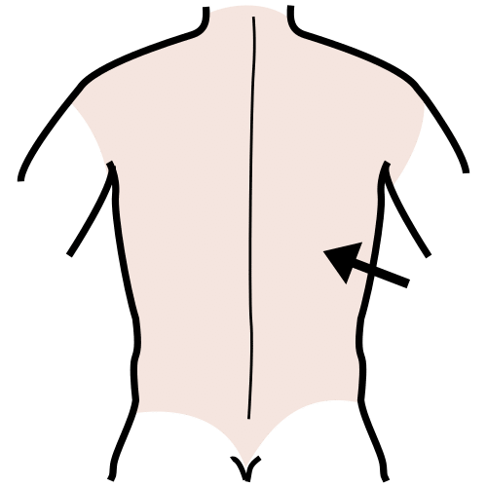
ARTICULACIONS
ESPATLLA

Slide 24
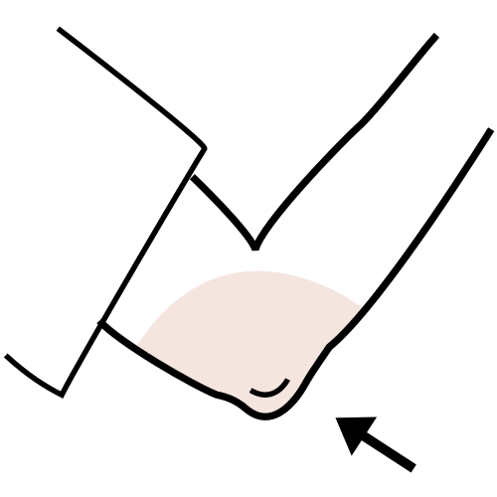
ARTICULACIONS
COLZE

Slide 25
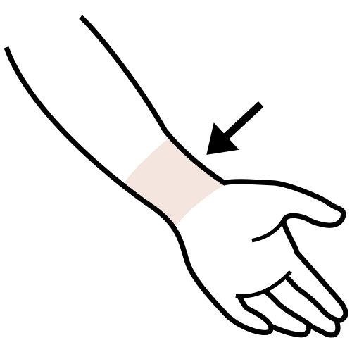
ARTICULACIONS
CANELL

Slide 26
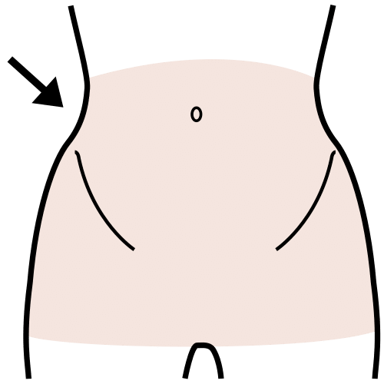
ARTICULACIONS
MALUC

Slide 27
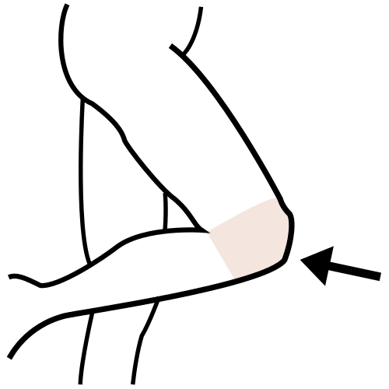
ARTICULACIONS
GENOLL

Slide 28
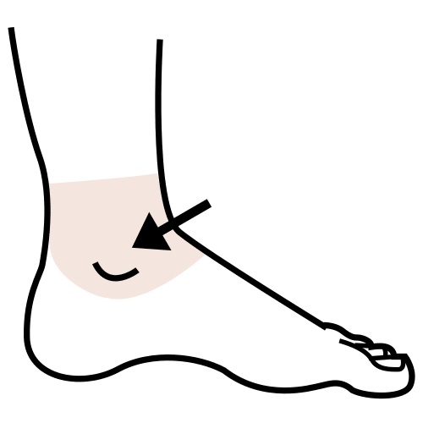
ARTICULACIONS
TURMELL

Slide 29
MUSCULATURA
Autor pictogrames: Sergio Palao Procedència: ARASAAC (http://arasaac.org) Llicència: CC (BY-NC-SA)
Propietat: Govern d'Aragó Editat: Fundació ADIMIR.

Slide 30
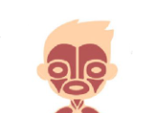
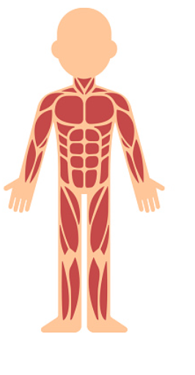
MUSCULATURA
FRONTAL

Slide 31
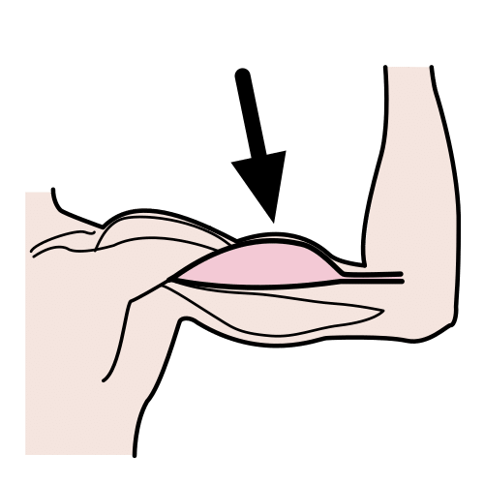
MUSCULATURA
BÍCEPS

Slide 32
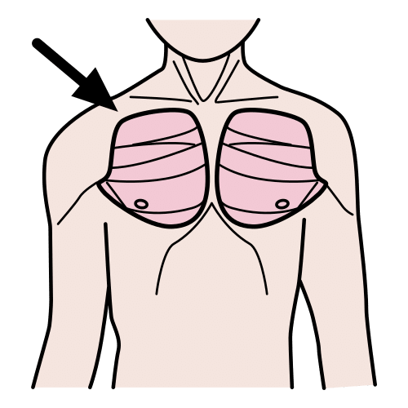
MUSCULATURA
PECTORAL

Slide 33
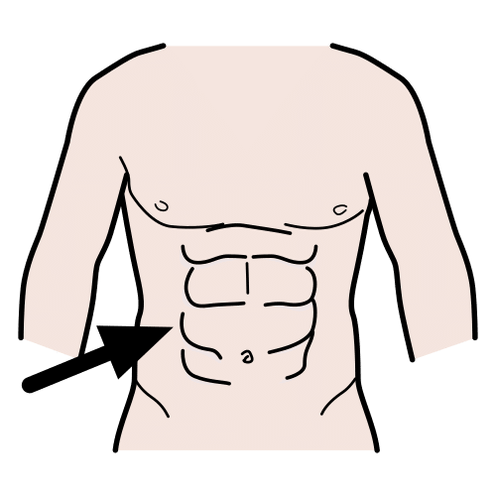
MUSCULATURA
ABDOMEN

Slide 34
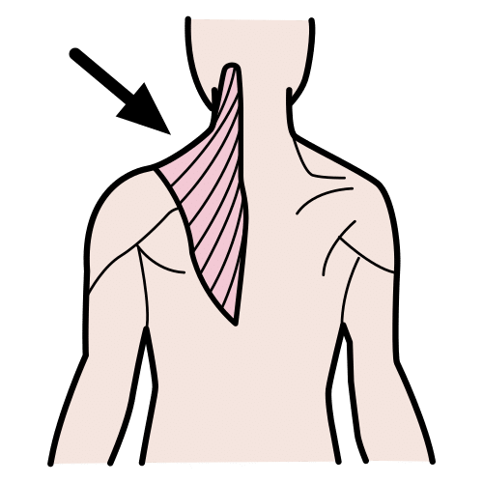
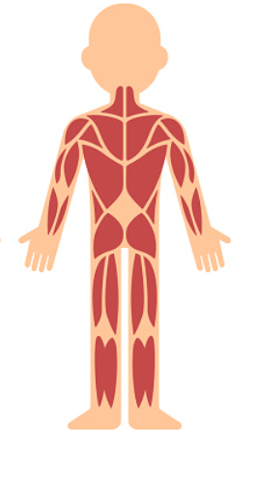
MUSCULATURA
TRAPEZI

Slide 35
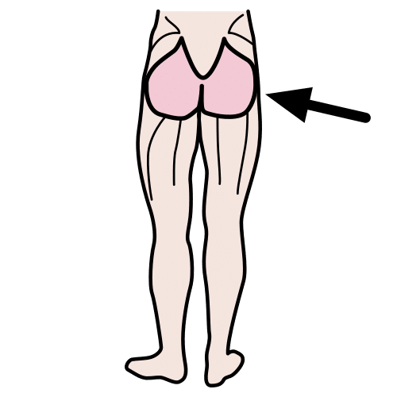
MUSCULATURA
GLUTI

Slide 36
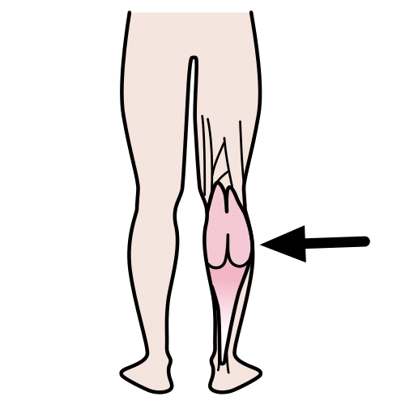
MUSCULATURA
BESSONS

Slide 37
ACTIVITATS

Slide 38
PARTS DE LA CARA
Autor pictogrames: Sergio Palao Procedència: ARASAAC (http://arasaac.org) Llicència: CC (BY-NC-SA)
Propietat: Govern d'Aragó Editat: Fundació ADIMIR.

Slide 39

ULL
BOCA

Slide 40
ORELLA
ULL

Slide 41
GALTA
NAS

Slide 42
ORELLA
BOCA

Slide 43
BOCA
ULL

Slide 44
ULL
ORELLA

Slide 45
NAS
GALTA

Slide 46
BOCA
ORELLA

Slide 47
PARTS DEL COS
Autor pictogrames: Sergio Palao Procedència: ARASAAC (http://arasaac.org) Llicència: CC (BY-NC-SA)
Propietat: Govern d'Aragó Editat: Fundació ADIMIR.

Slide 48
ESQUENA
CAP

Slide 49
CAP
TRONC

Slide 50
COLZE
EXTREMITATS BRAÇ I CAMA

Slide 51
CAP
EQUENA

Slide 52
TRONC
CAP

Slide 53
EXTREMITATS BRAÇ I CAMA
COLZE

Slide 54
L’ESQUELET
Autor pictogrames: Sergio Palao Procedència: ARASAAC (http://arasaac.org) Llicència: CC (BY-NC-SA)
Propietat: Govern d'Aragó Editat: Fundació ADIMIR.

Slide 55
CRANI
ULL

Slide 56
BOCA
COLUMNA VERTEBRAL

Slide 57
HÚMER
NAS

Slide 58
CAMA
CÚBIT

Slide 59
RADI
PEU

Slide 60
CARA
COSTELLES

Slide 61
MÀ
FÈMUR

Slide 62
PERONÉ
LLENGUA

Slide 63
TÍBIA
CAP

Slide 64
ULL
CRANI

Slide 65
COLUMNA VERTEBRAL
BOCA

Slide 66
NAS
HÚMER

Slide 67
CÚBIT
CAMA

Slide 68
PEU
RADI

Slide 69
COSTELLES
CARA

Slide 70
FÈMUR
MÀ

Slide 71
LLENGUA
PERONÉ

Slide 72
CAP
TÍBIA

Slide 73
ARTICULACIONS
Autor pictogrames: Sergio Palao Procedència: ARASAAC (http://arasaac.org) Llicència: CC (BY-NC-SA)
Propietat: Govern d'Aragó Editat: Fundació ADIMIR.

Slide 74
COLL
PERONÉ

Slide 75
ESPATLLA
COSTELLES

Slide 76
BOCA
COLZE

Slide 77
CANELL
ULL

Slide 78
ORELLA
MALUC

Slide 79
TRONC
GENOLL

Slide 80
TURMELL
LLENGUA

Slide 81
PERONÉ
COLL

Slide 82
COSTELLES
ESPATLLA

Slide 83
COLZE
BOCA

Slide 84
ULL
CANELL

Slide 85
MALUC
ORELLA

Slide 86
GENOLL
TRONC

Slide 87
LLENGUA
TURMELL

Slide 88
MUSCULATURA
Autor pictogrames: Sergio Palao Procedència: ARASAAC (http://arasaac.org) Llicència: CC (BY-NC-SA)
Propietat: Govern d'Aragó Editat: Fundació ADIMIR.

Slide 89
CAMA
FRONTAL

Slide 90
MÀ
BÍCEPS

Slide 91
PECTORAL
NAS

Slide 92
ORELLA
ABDOMEN

Slide 93
BOCA
TRAPEZI

Slide 94
GLUTI
LLENGUA

Slide 95
DENTS
BESSONS

Slide 96
FRONTAL
CAMA

Slide 97
BÍCEPS
MÀ

Slide 98
NAS
PECTORAL

Slide 99
ABDOMEN
ORELLA

Slide 100
TRAPEZI
BOCA

Slide 101
LLENGUA
GLUTI

Slide 102
BESSONS
DENTS

